Slide 1
Chapitre 5: ECHANTILLONNAGE ET QUANTIFICATION
Traitement du signal ING-STIC 1ère année

Slide 2
Traitement du signal ING-STIC 1ère année
INTRODUCTION
La plupart des signaux que l’on doit traiter tels que la parole, les signaux biologiques, sismiques, radars, audio ou vidéo sont analogiques par nature. C’est-à-dire qu’ils sont continus dans le temps et qu’eux-mêmes varient de manière continue. Ces signaux peuvent être traités de manière analogique grâce à des systèmes matériels électroniques.

Slide 3
Traitement du signal ING-STIC 1ère année
INTRODUCTION
Les inconvénients sont multiples :
Manque de fiabilité due à l’inévitable dérive des caractéristiques des composants.
Introduction de parasites dus au bruit des systèmes de traitement eux-mêmes. Bruit souvent indissociable du signal.
Coût des prototypes : chaque application étant étroitement liée à son système matériel.
Pour toutes ces raisons un traitement numérique est préférable. On utilise alors des convertisseurs analogiques-numériques (CAN) et numériques-analogiques (CNA) pour relier au processeur numérique les signaux analogiques d’entrée et de sortie. Le schéma correspondant est donné à la figure ci-après.

Slide 4
Traitement du signal ING-STIC 1ère année
INTRODUCTION
Conceptuellement, on peut considérer la conversion A → N comme un processus faisant intervenir trois opérations successives : l’échantillonnage, la quantification et le codage. Pratiquement, ces opérations sont effectuées dans un même élément : le CAN.

Slide 5
Traitement du signal ING-STIC 1ère année
1. Théorie de l’échantillonnage
L’échantillonnage d’un signal x(t) consiste à prélever des valeurs de x(t) à intervalle régulier de durée Te appelée période d’échantillonnage.
La période d’échantillonnage correspond à l’intervalle de temps entre 2 échantillons consécutifs.
La fréquence d’échantillonnage est définie par Fe=1/Te.

Slide 6
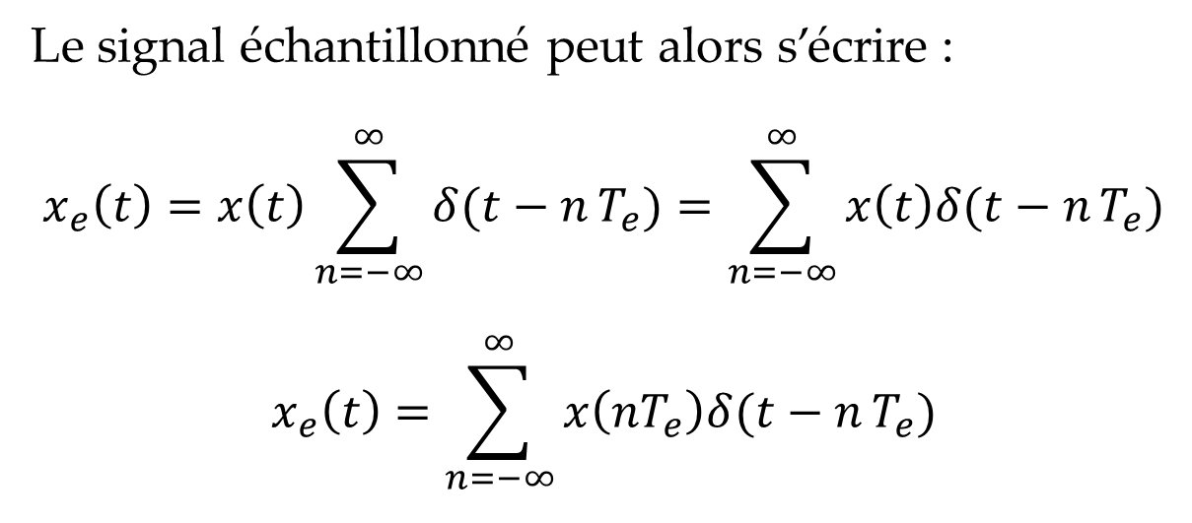
Traitement du signal ING-STIC 1ère année
1.1. Echantillonnage idéal
Le signal échantillonné peut alors s’écrire :
$$x_{e}\left(t\right)=x\left(t\right)\sum_{n=−∞}^{∞}{δ(t−n}T_{e})=\sum_{n=−∞}^{∞}{x\left(t\right)δ(t−n}T_{e})$$
$$x_{e}\left(t\right)=\sum_{n=−∞}^{∞}{x\left(nT_{e}\right)δ(t−n}T_{e})$$

Slide 7
Traitement du signal ING-STIC 1ère année
1.1. Echantillonnage idéal
$X_{e}\left(f\right)=TF\left[x_{e}\left(t\right)\right]=TF\left[x\left(t\right)Ш_{Te}\left(t\right)\right](f)$
$$X_{e}\left(f\right)=TF\left[x\left(t\right)\right]∗TF\left[Ш_{Te}\left(t\right)\right]\left(f\right)$$
$X_{e}\left(f\right)=X\left(f\right)∗\frac{1}{Te}Ш_{Fe}\left(f\right)$ =$FeX\left(f\right)∗\sum_{n=−∞}^{∞}{δ(f−n}F_{e})$
$$X_{e}\left(f\right)=Fe\sum_{n=−∞}^{∞}{X\left(f\right)∗δ(f−n}F_{e})$$
$$\left.X_{e}\left(f\right)=Fe\sum_{n=−∞}^{∞}{X(f−n}F_{e}\right)$$

Slide 8
Traitement du signal ING-STIC 1ère année
1.2. Notion de repliement de spectre
Considérons le spectre suivant :
X(f)
-F_{max}
F_{max}
Après échantillonnage, on pourrait obtenir les deux spectres suivants :

Slide 9
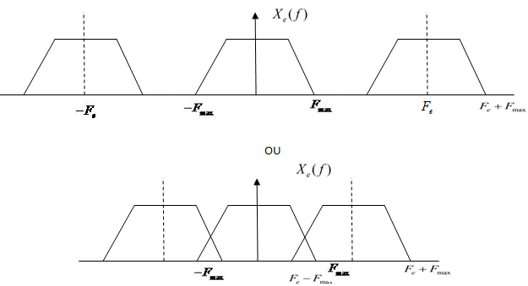
Traitement du signal ING-STIC 1ère année
1.2. Notion de repliement de spectre

Slide 10
Traitement du signal ING-STIC 1ère année
1.2. Notion de repliement de spectre
THEOREME DE SHANNON
La fréquence d’échantillonnage requise pour pouvoir ensuite restituer un signal doit être supérieure ou égale au double de la fréquence maximale contenue dans le spectre de ce signal : $Fe≥2Fmax$
Exemples
Le son téléphonique est contenu dans la bande de 300 à 3400 Hz : Fe = 8Khz
La bande passante de l’oreille : 20 à 20.000 Hz, le son CD audio est échantillonné à 44,1 KHz

Slide 11
Traitement du signal ING-STIC 1ère année
1.2. Notion de repliement de spectre
NECCESSITE D’UN FILTRE ANTI-REPLIEMENT
Dans le cas d’un spectre de largeur infinie (la réalité), il y a toujours repliement du spectre. Il est donc nécessaire de filtrer le spectre d’origine pour limiter l’effet de repliement.

Slide 12
Traitement du signal ING-STIC 1ère année
1.3. L’échantillonnage réel
e_{r}(t) est une suite d’impulsions rectangulaire de période T_{e}, d’amplitude unité et de durée D< T_{e}
e_{r}(t)
-T_{e}
0
T_{e}
2T_{e}

Slide 13

Traitement du signal ING-STIC 1ère année
1.3. L’échantillonnage réel
e_{r}(t) peut s’écrire :
$$e_{r}\left(t\right)=\sum_{n=−∞}^{+∞}{rect\left[(t−nT_{e})/D\right]}$$
$$e_{r}\left(t\right)=\sum_{n=−∞}^{+∞}{rect\left(\frac{t}{D}\right)}∗δ(t−nT_{e})$$
$$e_{r}\left(t\right)=rect\left(\frac{t}{D}\right)∗\sum_{n=−∞}^{+∞}{δ(t−nT_{e})}$$
$E_{r}\left(f\right)=DF_{e}sinc(Df) Ш_{Fe}\left(f\right)$

Slide 14
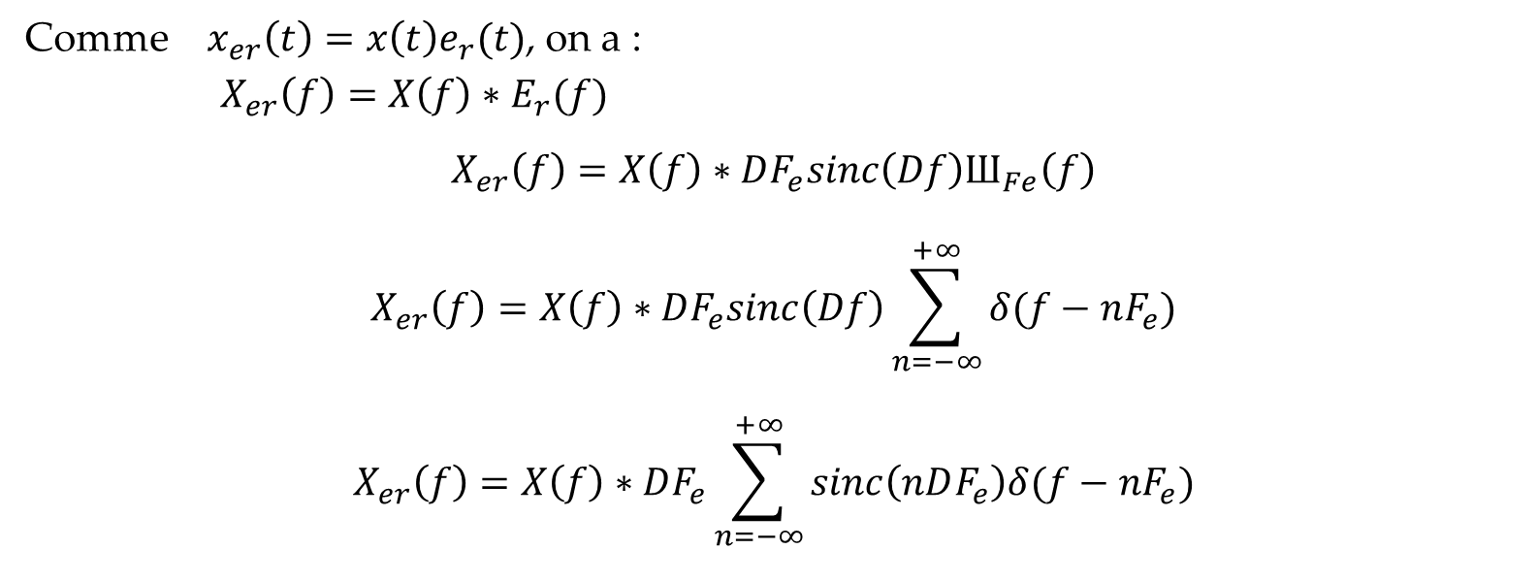
Traitement du signal ING-STIC 1ère année
1.3. L’échantillonnage réel
Comme $x_{er}\left(t\right)=x\left(t\right)e_{r}(t)$, on a :
$X_{er}\left(f\right)=X\left(f\right)∗E_{r}(f)$
$$X_{er}\left(f\right)=X\left(f\right)∗DF_{e}sinc\left(Df\right)Ш_{Fe}\left(f\right)$$
$$X_{er}\left(f\right)=X\left(f\right)∗DF_{e}sinc\left(Df\right)\sum_{n=−∞}^{+∞}{δ(f−nF_{e})}$$
$$X_{er}\left(f\right)=X\left(f\right)∗DF_{e}\sum_{n=−∞}^{+∞}{sinc\left(nDF_{e}\right)δ(f−nF_{e})}$$
$$X_{er}\left(f\right)=DF_{e}\sum_{n=−∞}^{+∞}{\left.sinc\left(nDF_{e}\right)X(f−nF_{e}\right)}$$

Slide 15
Traitement du signal ING-STIC 1ère année
1.3. Echantillonnage avec maintien
x_{ei}(t)
x(t)
g(t)
x_{em}(t)
e_{i}(t)
Où $g\left(t\right)=п_{D}(t−\frac{D}{2})$

Slide 16
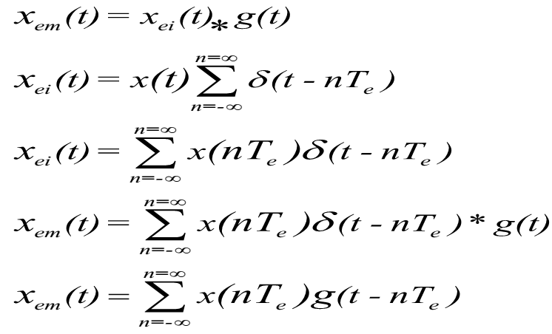
Traitement du signal ING-STIC 1ère année
1.3. Echantillonnage avec maintien

Slide 17
Traitement du signal ING-STIC 1ère année
1.3. Echantillonnage avec maintien
$$X_{em}\left(f\right)=F_{e}\sum_{n=−∞}^{+∞}{X\left(f−nF_{e}\right)}.e^{−jπDf}Dsinc(Df)$$
$$X_{em}\left(f\right)=F_{e}{De}^{−jπDf}sinc(Df)\sum_{n=−∞}^{+∞}{X\left(f−nF_{e}\right)}$$

Slide 18
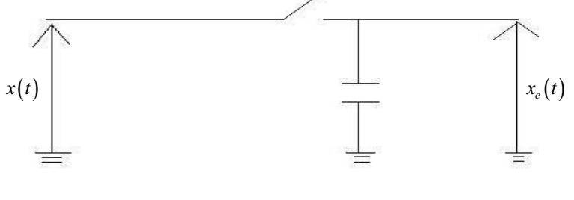
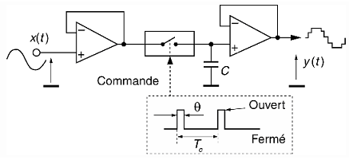
Traitement du signal ING-STIC 1ère année
1.3. Echantillonnage avec maintien
Modélisation de l’échantillonnage – blocage
Le condensateur placé entre les deux amplis suiveurs est chargé à la valeur de l’échantillon lorsque l’interrupteur est fermé (phase d’échantillonnage).
Il conserve la tension de charge lorsque l’interrupteur est ouvert entre deux prélèvements (phase de blocage).

Slide 19
Traitement du signal ING-STIC 1ère année
2. Théorie de la quantification
La quantification est une opération permettant de transformer le nombre infini de valeurs d’un signal d’entrée, x(t), en un nombre fini de valeurs attribuées au signal de sortie, x_{q}(t).
Intuitivement, on peut définir la quantification comme une opération de classification où le nombre de classes définit le nombre de valeurs de sortie possibles.
Considérons un exemple dans lequel on définit deux classes (valeurs de sortie) : 0 ou 1. On choisit alors un seuil de niveau q tel que si le signal d’entrée est supérieur à ce seuil, on lui attribue alors la classe 1 et 0 sinon.
Le rôle de la quantification est aussi de donner une image binaire d’un signal analogique.

Slide 20
Traitement du signal ING-STIC 1ère année
2. Théorie de la quantification
Principe
A chaque valeur x(kTe) (valeur échantillonnée) est associée une valeur binaire codée sur n bits. Ainsi on pourra distinguer N = 2^{n} niveaux de tension repartis de $V_{min}$ à ${+V}_{max}$ (tension max traitée par le CAN). La différence entre 2 valeurs quantifiées consécutives est appelée pas de quantification ou quantum (q).
D’une manière générale on a : $q=\frac{V_{max−}V_{min}}{2^{n}}$. Si les valeurs d’entrées sont réparties entre ${−V}_{max}$ et ${+V}_{max}$ on a $q=\frac{V_{max−}{(−V}_{max})}{2^{n}}=\frac{2V_{max}}{2^{n}}=\frac{V_{max}}{2^{n−1}}$
Dans la pratique on associe une même mesure à toutes les tensions comprises dans une même plage.

Slide 21
Traitement du signal ING-STIC 1ère année
2.1. Lois de quantification uniforme
Plusieurs lois de quantification existent, mais les plus utilisées sont :
On peut faire correspondre la valeur inférieure de la plage à toutes les tensions comprises dans cette plage. On dit qu’on fait une quantification par défaut (ou quantification par troncature).
Si on fait correspondre la valeur supérieure de la plage on fait une quantification par excès.
On peut aussi faire correspondre la valeur moitié de la plage (quantification par arrondi). Cette loi est la plus utilisée (on montre que la valeur exacte de l’échantillon a la plus grande probabilité de chance de se trouver au milieu de la palge)

Slide 22
Traitement du signal ING-STIC 1ère année
2.1. Lois de quantification uniforme

Slide 23
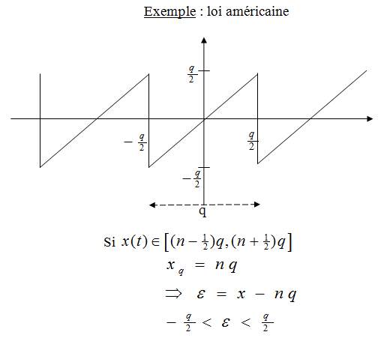
Traitement du signal ING-STIC 1ère année
2.2. Bruit de quantification
Erreur de quantification

Slide 24
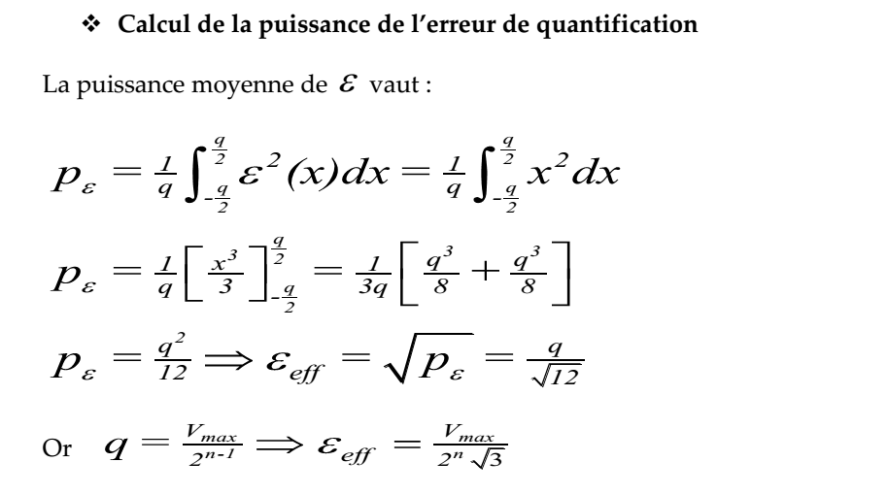
Traitement du signal ING-STIC 1ère année
2.2. Bruit de quantification

Slide 25
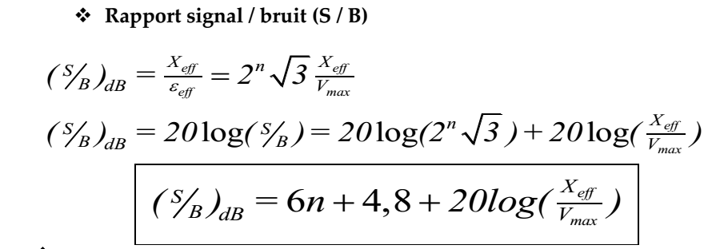
Traitement du signal ING-STIC 1ère année
2.2. Bruit de quantification

Slide 26
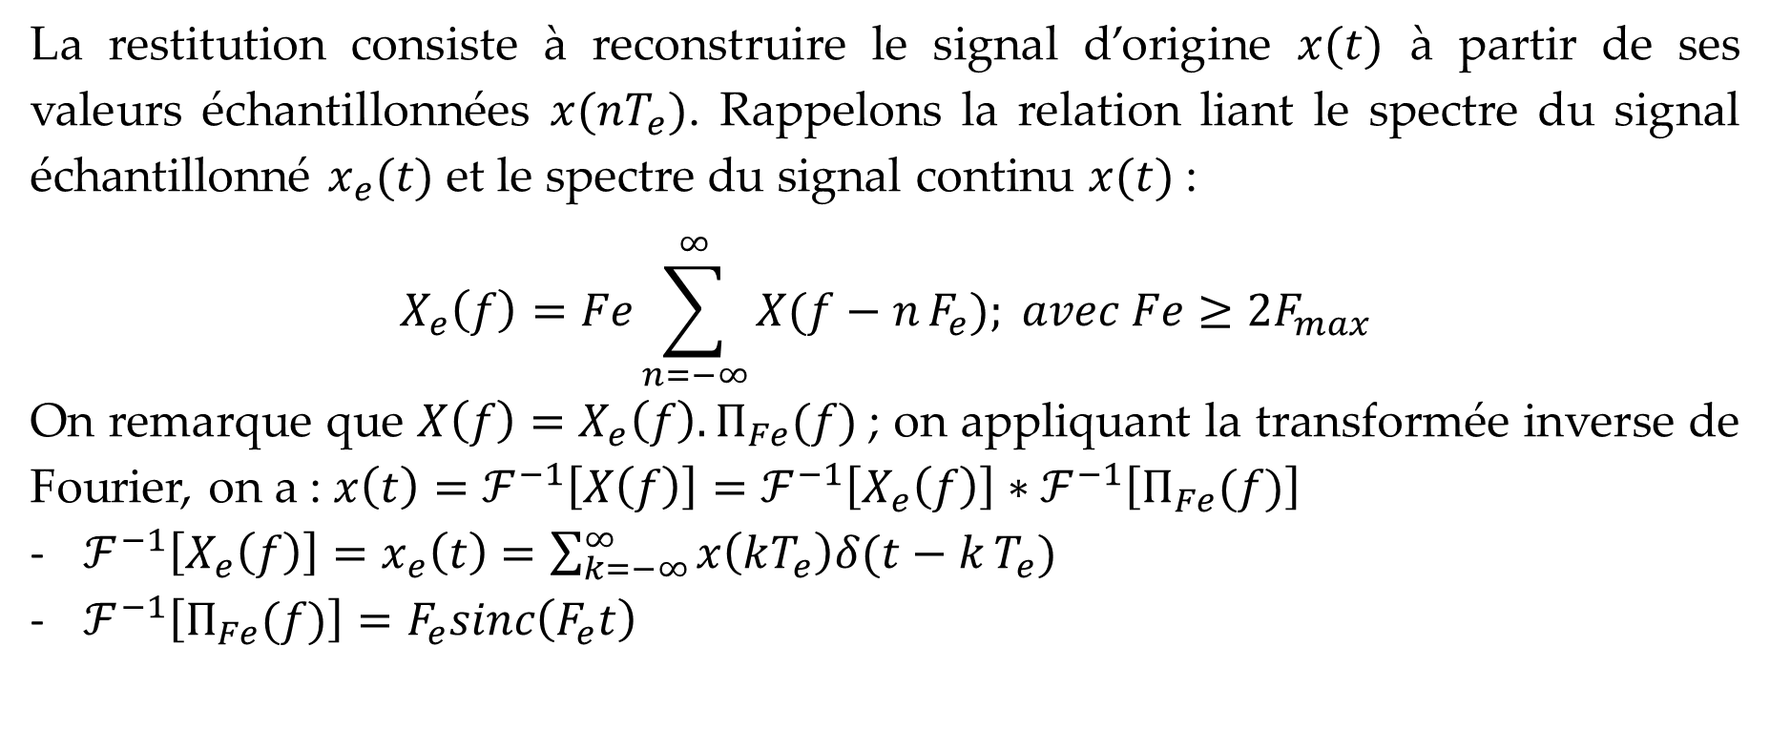
Traitement du signal ING-STIC 1ère année
3. Restitution
La restitution consiste à reconstruire le signal d’origine $x(t)$ à partir de ses valeurs échantillonnées $x(nT_{e})$. Rappelons la relation liant le spectre du signal échantillonné $x_{e}(t)$ et le spectre du signal continu $x(t)$:
$$X_{e}\left(f\right)=Fe\sum_{n=−∞}^{∞}{X(f−n}F_{e}); avec Fe≥2F_{max}$$
On remarque que $X\left(f\right)=X_{e}\left(f\right).Π_{Fe}(f)$; on appliquant la transformée inverse de Fourier, on a : $x\left(t\right)=ℱ^{−1}\left[X\left(f\right)\right]=ℱ^{−1}\left[X_{e}\left(f\right)\right]∗ℱ^{−1}\left[Π_{Fe}(f)\right]$
$ℱ^{−1}\left[X_{e}\left(f\right)\right]=x_{e}\left(t\right)=\sum_{k=−∞}^{∞}{x\left(kT_{e}\right)δ(t−k}T_{e})$
$ℱ^{−1}\left[Π_{Fe}(f)\right]=F_{e}sinc\left(F_{e}t\right)$

Slide 27
Traitement du signal ING-STIC 1ère année
3. Restitution
$x\left(t\right)$ devient donc $x\left(t\right)=F_{e}sinc\left(F_{e}t\right)∗\sum_{k=−∞}^{∞}{x\left(kT_{e}\right)δ(t−k}T_{e})$
$$x\left(t\right)=F_{e}\sum_{k=−∞}^{∞}{x\left(kT_{e}\right)sinc\left(F_{e}t\right)∗δ(t−k}T_{e})$$
$$x\left(t\right)=F_{e}\sum_{k=−∞}^{∞}{x\left(kT_{e}\right)sinc\left[F_{e}\left(t−{kT}_{e}\right)\right]}$$
Cette technique est appelée interpolation idéale

Slide 28
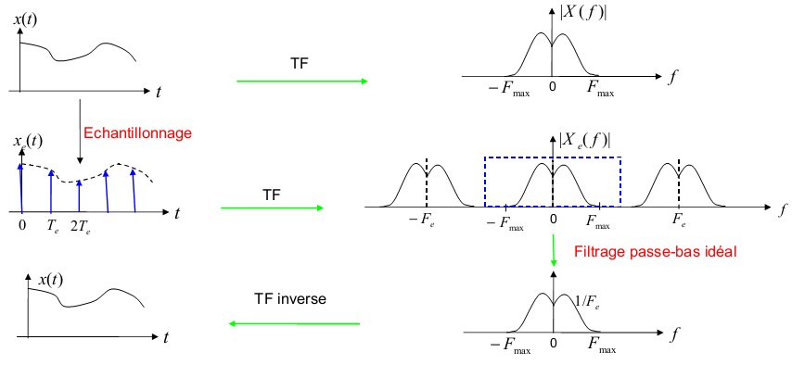
Traitement du signal ING-STIC 1ère année
3. Restitution

